Slide 1
2021

Slide 2
Sujet de qualification des classes de 4e.
(20 questions)

Slide 3
Bonne chance à tous !
A vos stylos,
Prêts,
Partez!
Appuyer sur Entrée pour démarrer le questionnaire minuté

Slide 4
1.
10 secondes
9 × 5

Slide 5
2.
15 secondes
100 - 27

Slide 6
3.
20 secondes
Départ : 13h40 Arrivée : 15h17
Quelle est la durée du trajet ?

Slide 7
4.
15 secondes
0,4 km ? m

Slide 8
5.
20 secondes
$\frac{3}{4}$ de 20

Slide 9
6.
15 secondes
0,12 + 0,3

Slide 10
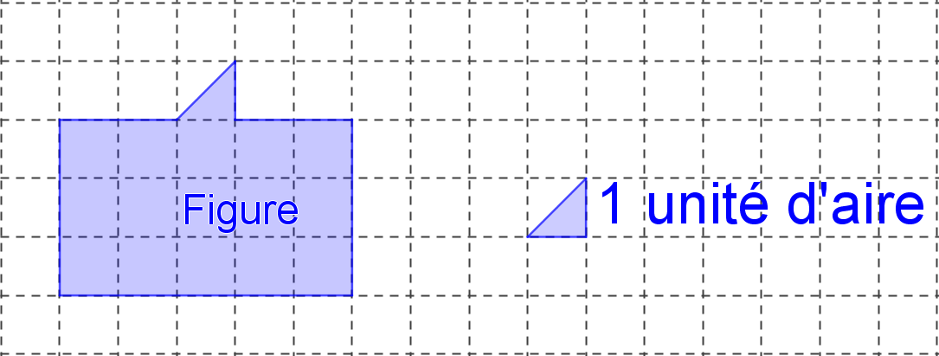
7.
25 secondes
Aire de la figure
= ? unités d’aire

Slide 11
8.
20 secondes
25 % de 16

Slide 12
9.
10 secondes
−7 + 2

Slide 13
10.
15 secondes
$$A = 5+2x$$
Calculer $A$ pour $x=3$

Slide 14
11.
15 secondes
0,2 × 0,3

Slide 15
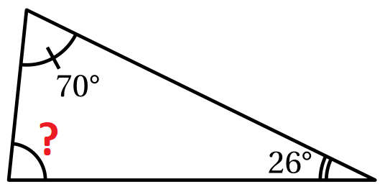
12.
25 secondes
Donne la mesure de l’angle

Slide 16
13.
25 secondes
Une urne contient 4 boules bleues
et 6 boules rouges.
On tire une boule au hasard.
Quelle est la probabilité de tirer
une boule bleue ?

Slide 17
14.
30 secondes
$${10}^{2}+{10}^{3}$$

Slide 18
15.
30 secondes
Moana court à la vitesse de 15 km/h.
Quelle distance parcourt-il en 20 min ?

Slide 19
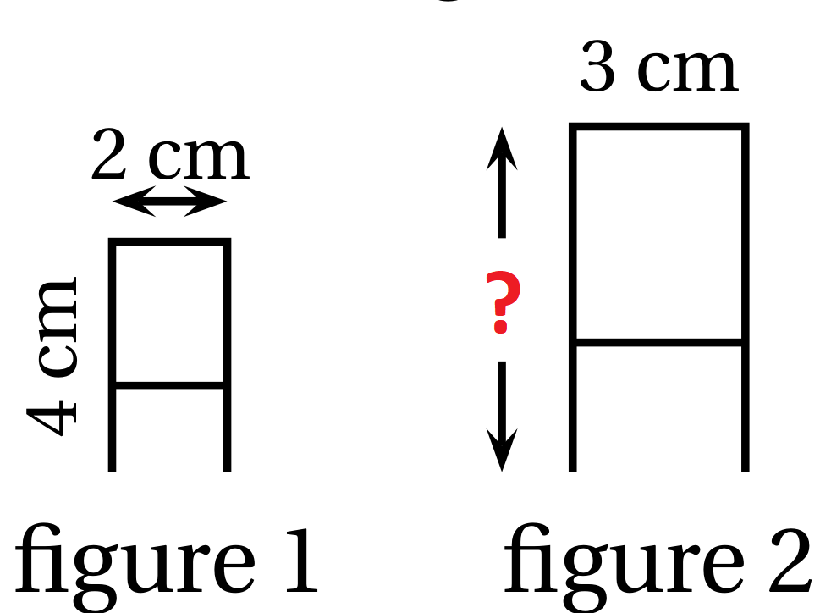
16.
30 secondes
La figure 2 est un agrandissement de la figure 1

Slide 20
17.
25 secondes
$$−7−7÷7+7$$

Slide 21
18.
20 secondes
Le tiers du double de 12

Slide 22
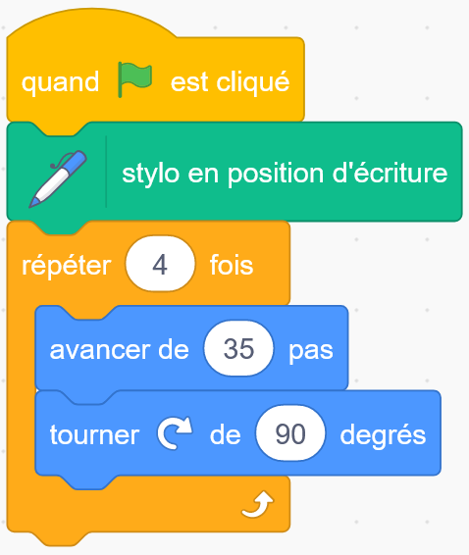
19.
30 secondes
Quel est le périmètre de la figure obtenue?

Slide 23
20.
60 secondes
Combien de temps faut-il pour remplir un réservoir de $2 m^{3}$ avec un robinet qui débite $10 litres par minute$ ?
$1 m^{3}$ $1000 L$

Slide 24
L’équipe
vous remercie et vous souhaite une bonne fin de journée.

